Slide 1






MyDoctor
AI-powered doctor finder
Sog'ligingiz uchun aqlli yo'l ko'rsatuvchi
www.mydoctor.uz
Notes:
1

Slide 2



Muammo
Sog'liqni saqlashda uchraydigan asosiy muammolar
Qaysi doktorga borishni bilmaydi
Vaqt yo'q, noto'g'ri tanlovlar
Sifatli tibbiy yo'naltirish yo'q
Odamlar simptomlariga qaysi mutaxassis mos kelishini aniqlay olmaydi
Tezda doktor topish kerak, lekin qidirish vaqqti yo'q
Professional tavsiya va yo'naltirish tizimi mavjud emas
Notes:
2

Slide 3


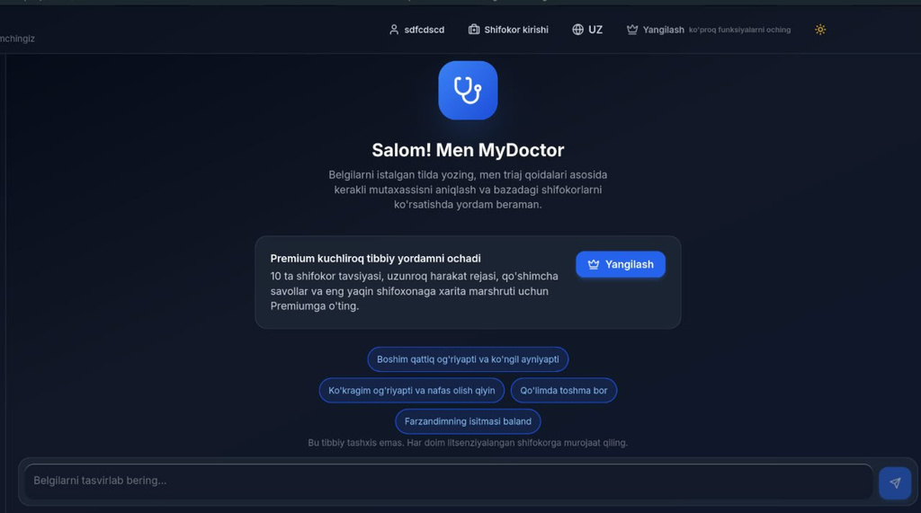

Yechimoshi matni
MyDoctor AI barcha muammolarni hal qiladi
AI simptomni analiz qiladi
Sun'iy intellekt foydalanuvchi simptomlarini tahlil qilib, kasallikni aniqlaydi
Eng mos doktorni topadi
Mutaxassislik, tajriba va reyting asosida eng yaxshi moslikni tanlaydi
Eng yaqin joyni ko'rsatadi
Geolokatsiya orqali eng qulay va yaqin klinikalarni aniqlaydi
Notes:
3

Slide 4
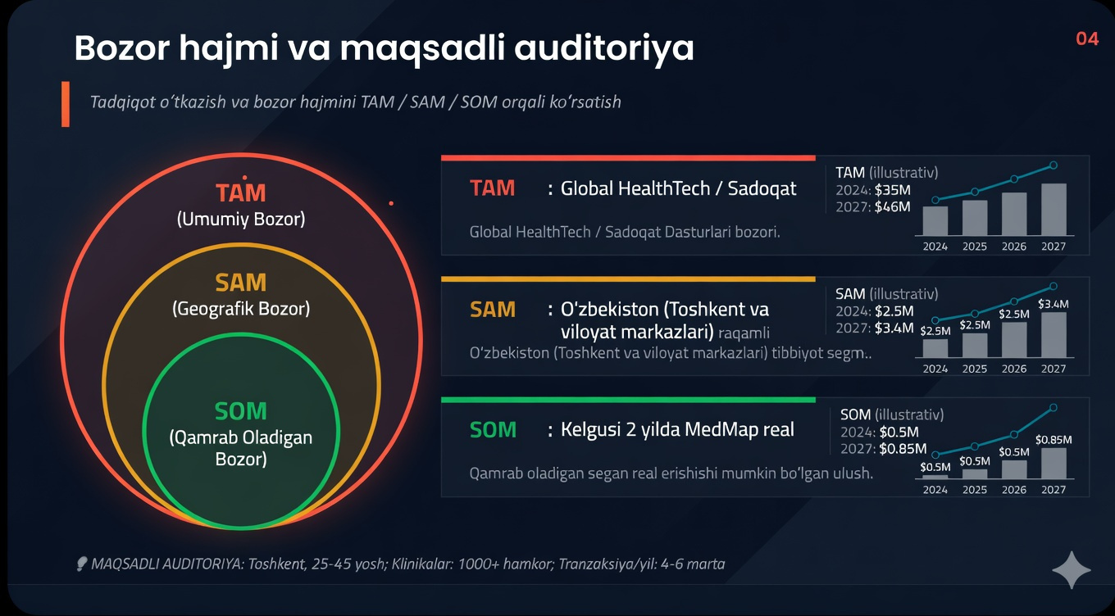

Slide 5
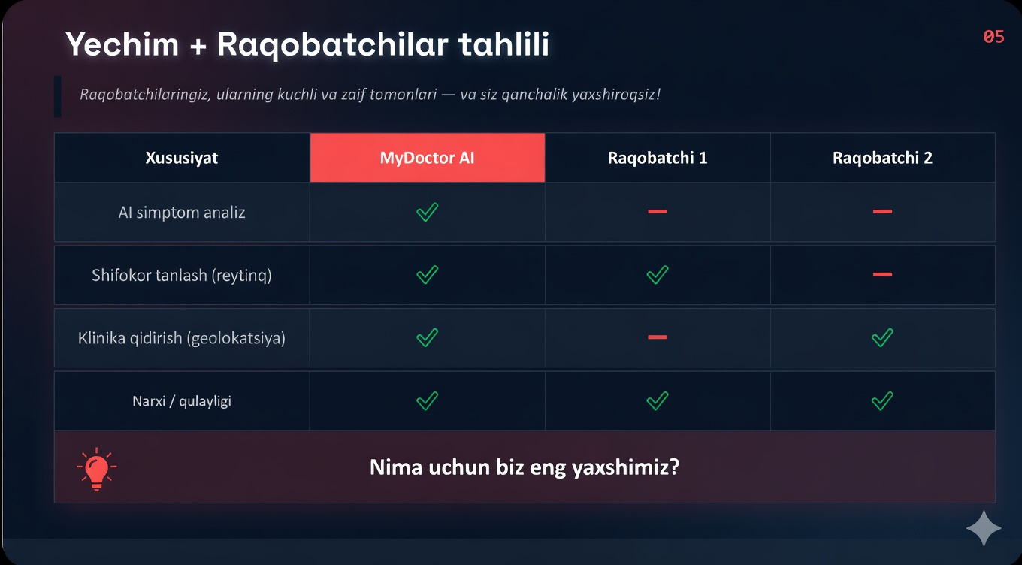

Slide 6
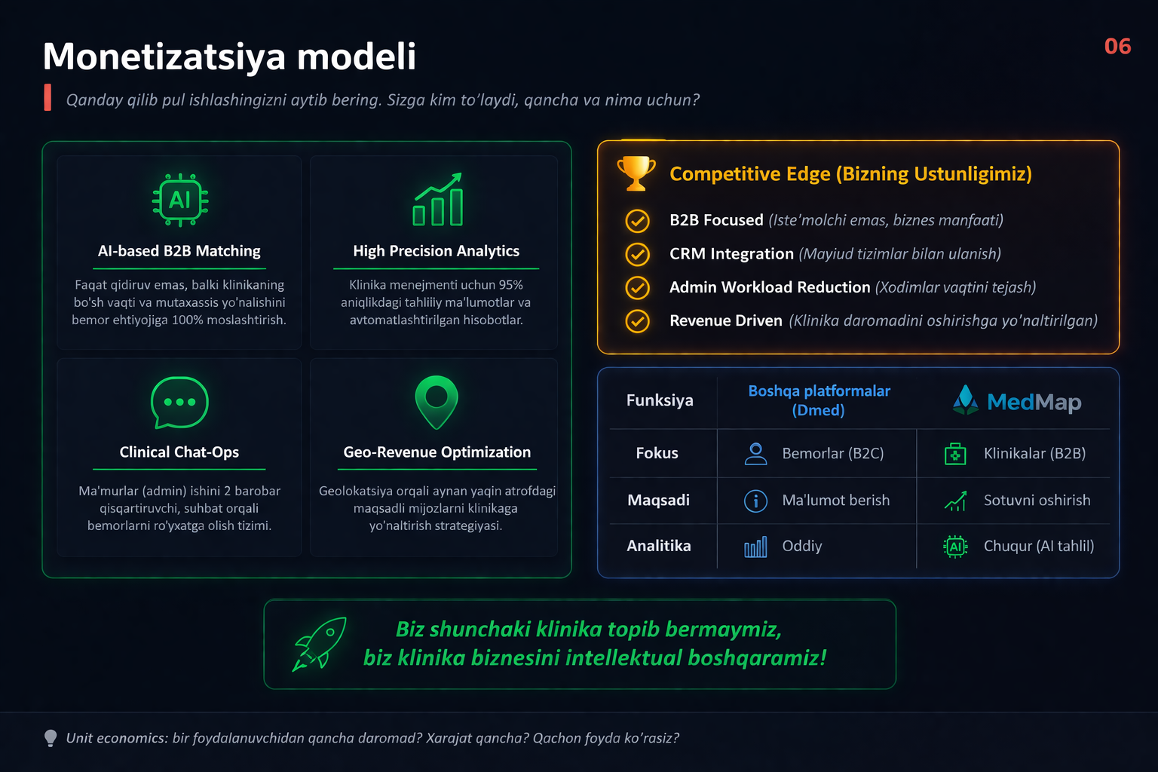

Slide 7





Bu qanday ishlaydi
4 qadamda doktor topish jarayoni
User
AI
System
Result
Simptom yozadi
Analiz qiladi
Doktor topadi
Userga chiqadi
< 5 soniya
95% aniqlik
24/7 ishlaydi
Notes:
4

Slide 8






Asosiy xususiyatlar
Asosiy funksiyalar va imkoniyatlar
AI Chat
Joylashuvga asoslangan
Sun'iy intellekt bilan suhbat orqali simptomlarni tahlil qilish va doktorga yo`naltirish
Geolokatsiya orqali eng yaqin va qulay klinikalarni aniqlash
Gemini API
NLP
GPS
Real-time
Shifokorlar reytingi
Premium
Bemorlar baholari va sharhlari asosida sifatli doktorlarni tanlash
Qo'shimcha funksiyalar: tezkor navbat, video konsultatsiya, saqlangan tahlillar
Reviews
5★ System
Freemium
Pro
Notes:
5

Slide 9
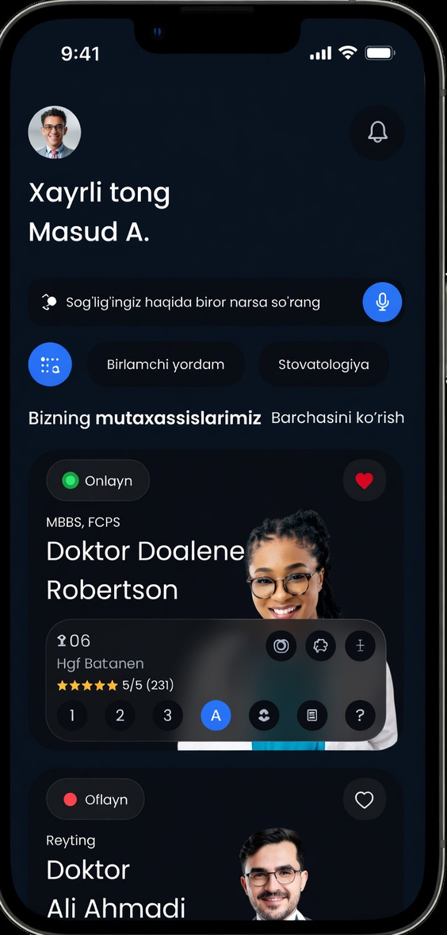

Demo
Haqiqiy foydalanuvchi tajribasi
AI Chat Interface
User:
Mening boshim og'rib, isitmam bor
AI:
Sizga terapevt yoki nevropatolog kerak. Eng yaqin doktorlar:
Doctor List
Dr. Karimov A.
1.2 km
Terapevt • 4.9★
Dr. Rahimova N.
2.5 km
Nevropatolog • 4.7★
Notes:
6

Slide 10




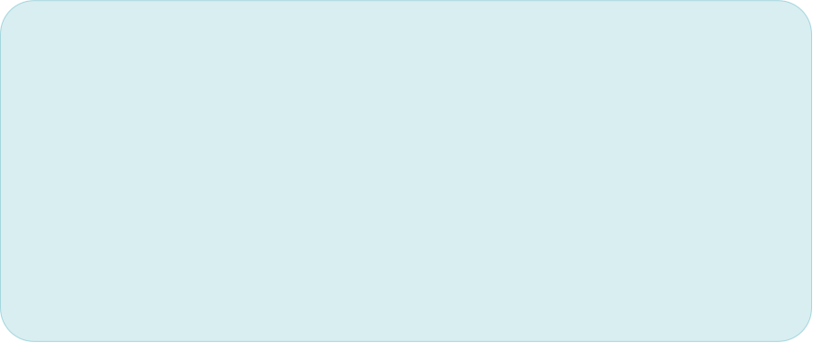


Business Model
Monetizatsiya strategiyasi
Freemium Model
Paid Promotion
Bepul asosiy funksiyalar + to'lovli premium imkoniyatlar
Klinikalar va doktorlar uchun pullik reklama va ko'rsatish
Premium Subscription
Future: Telemedicine
Oylik/yillik obuna: tezkor navbat, video konsultatsiya, saqlangan tahlillar
Onlayn konsultatsiyalar va telemedicina integratsiyasi
Notes:
9

Slide 11




Impact
Jamiyatga ta'sir va foydasi
Vaqt Tejaydi
Sog'liqni Yaxshilaydi
Kengaytirish
Doktor qidirish va navbat kutish vaqtini 70% ga qisqartiradi
Global miqyosda kengaytirish imkoniyati va potensiali
To'g'ri doktor tanlash orqali davolanish samaradorligi oshadi
70%
95%
∞
vaqt tejash
mamnunlik
potensial
Notes:
11

Slide 12


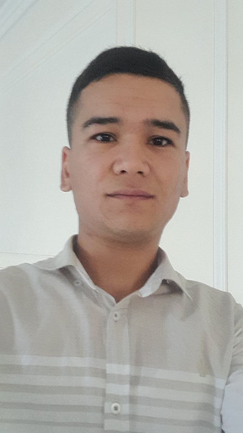
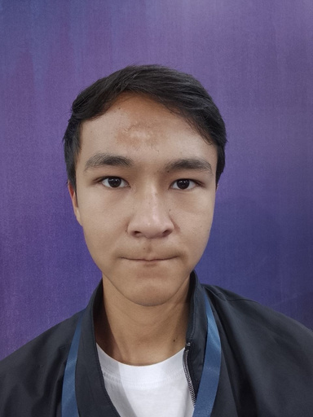
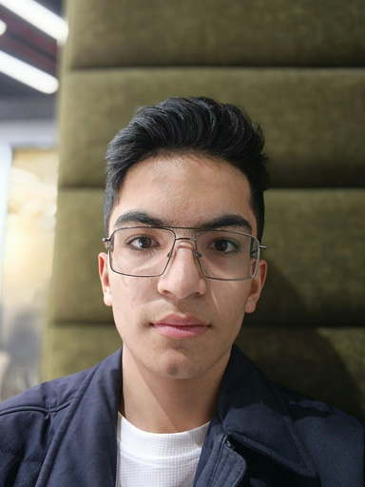
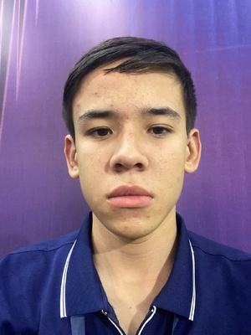
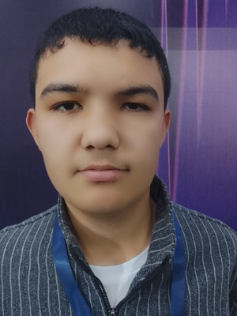
Mind
Lazizbek
G`ayrat
Daler
Og`abek
Diyorbek
Biznes analitik
Cybersecurity engeener
Vibe coder
Presentation maker
1 yilik tajriba
Fullstack developer
Prompt engeener
3 yillik tajriba
AI engeener
Designer UI/UX
2 yillik tajriba
Biznes menejer

Slide 13





CALL TO ACTION
Try My Doctor Today
Sog'lig'ingizni AI bilan boshqaring. Eng yaxshi doktor bir necha soniyada!
Demo link:
mydoctor.uz/demo
Yoki QR code ni skanerlang
hello@mydoctor.uz
+998 77 077 70 07
Notes:
12

Slide 14





Bizning Hamkorlarimiz
Bular bizning loyihamizni qo`llab quvvatlashga tayyor bo`lgan klinikalar
Sog`lom hayot - biz bilan boshlanadi

